Slide 1
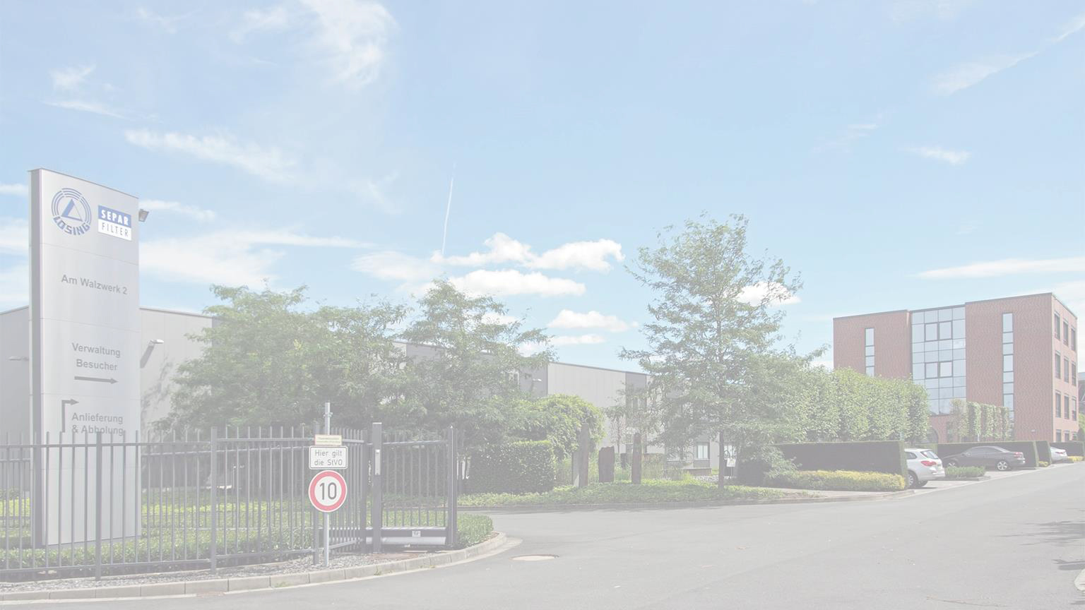

LKF
过滤水与颗粒
功能和工作原理
2024 年 11 月，德国哈廷根

Slide 2

LKF 开发
过滤系统要求
介质表面积大
空隙尺寸小（10µm、6µm、3µm）
根据 ISO 16332 进行水分离
适用于抽吸侧和压力侧
重量小
尺寸紧凑
可持续性 - 资源利用率高
经济实惠的解决方案

Slide 3
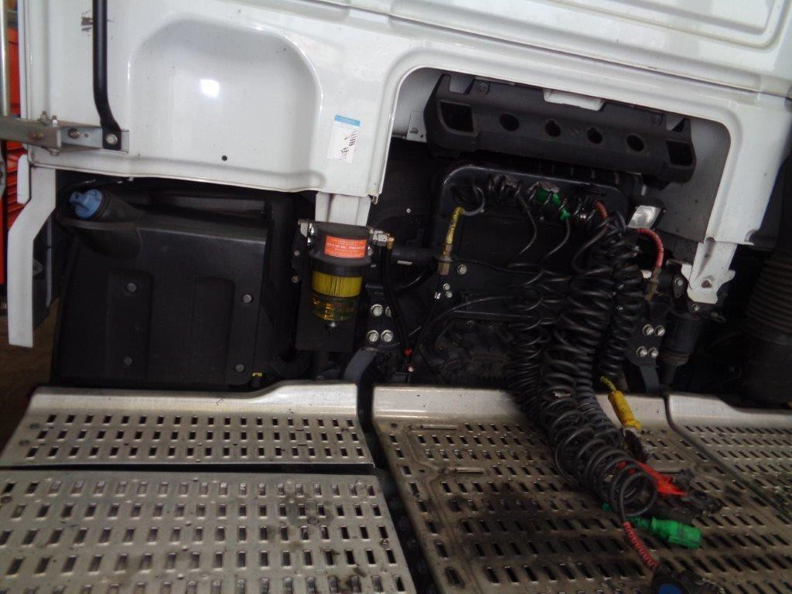
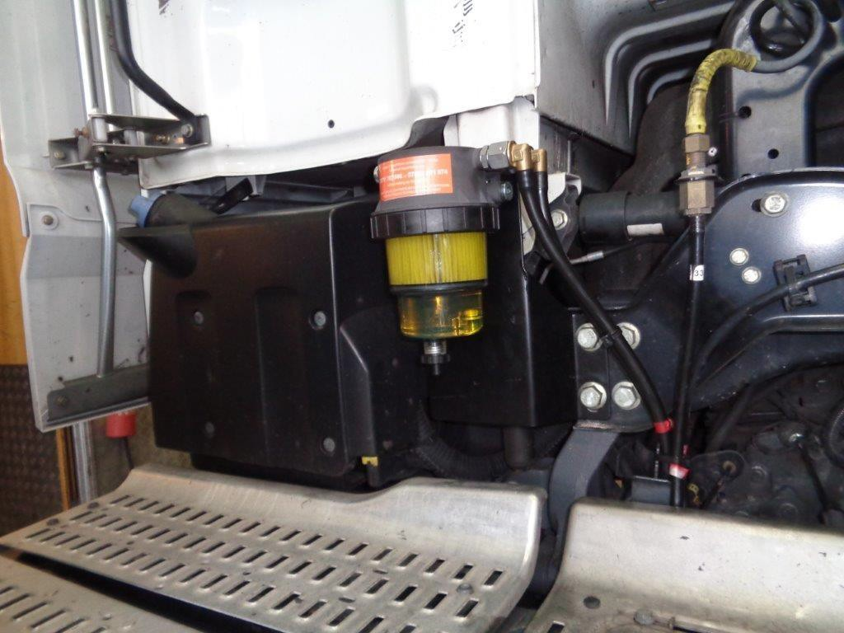
LKF 应用

Slide 4
LKF 概览
适用于抽吸侧和压力侧
过滤器上压降小
滤芯生命周期内高效的水分离
高度的颗粒分离
无有色重金属
重量小
易于安装
排水简单
容易更换滤芯
维护成本低

Slide 5
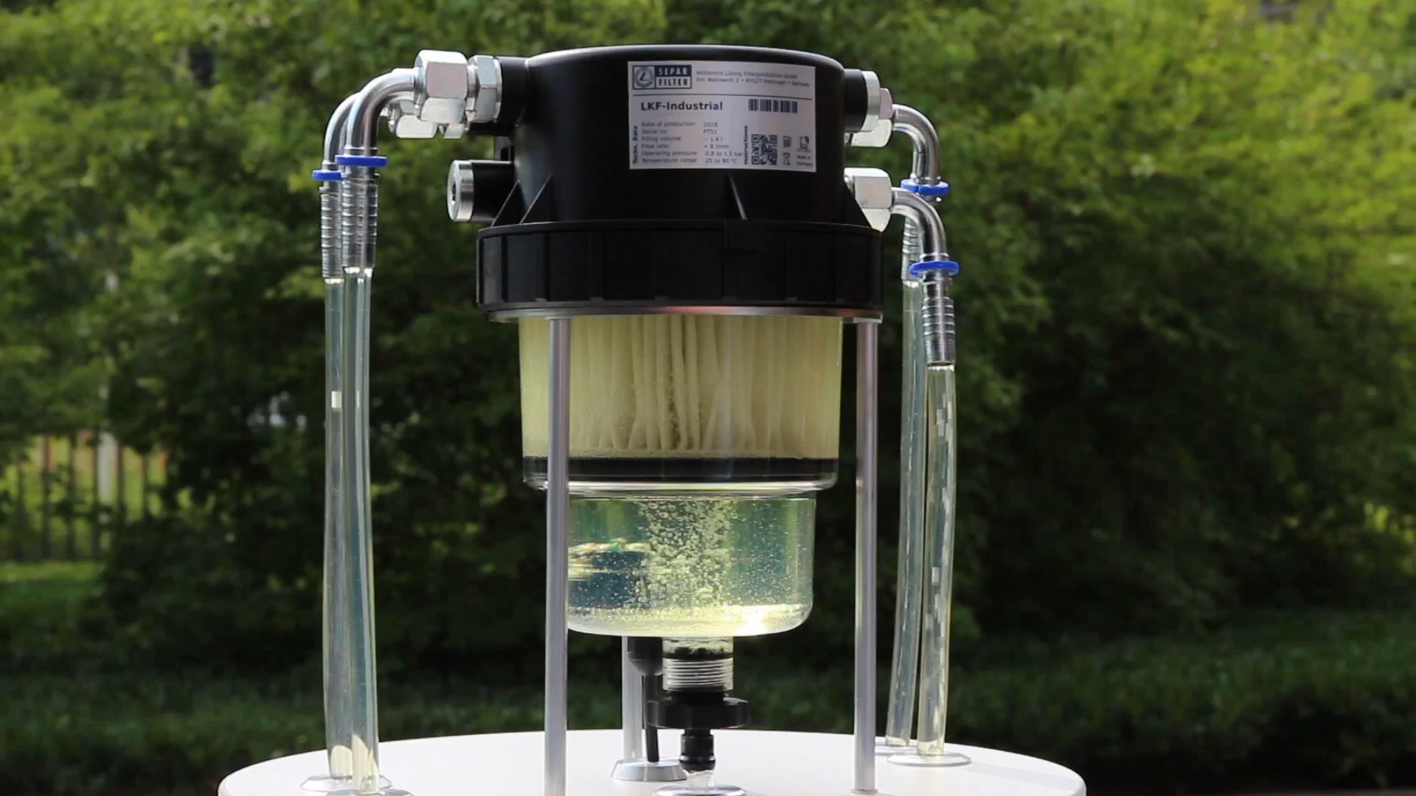
LKF 概览

Slide 6
事实与数字
 | LKF - 汽车用过滤器 | LKF - 工业用过滤器
工作压力范围 | -0.8 至 5 巴 | -0.8 至 1.5 巴
温度范围 | -40°C 至 +85°C | -40°C 至 +85°C
重量
不含燃油 | 0.5 kg | 0.8 kg
包含燃油 | 0.9 kg | 2.0 kg
过滤介质表面 | 1007 cm² = 10 dm² | 2900 cm² = 29 dm²
可用的过滤等级 | 3 µm、6 µm、10 µm | 3 µm、6 µm、10 µm
压差 | < 19 毫巴 @3 升/分钟 @10µm | < 60 毫巴 @8 升/分钟 @10µm
水分离效率 | >95% @ 最大流速 | >95% @ 最大流速

Slide 7
过滤器选择
必须根据燃油供应系统中的最大燃油流速以及允许的最大颗粒尺寸选择过滤器！
发动机性能不能作为选择过滤器的依据！

Slide 8
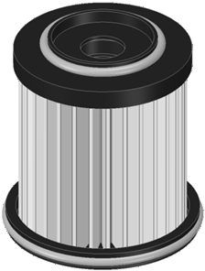
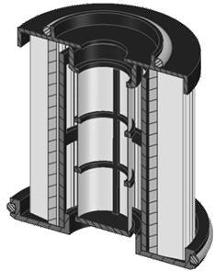
水分离
水分离过程
聚集
让水通过，当水滴经过介质时，小水滴会变大，并聚集成更大的水滴。
拦水
这些大水滴会被疏水过滤介质所分离，这种疏水介质发挥拦水层的作用。疏水过滤介质从特定水滴尺寸开始，阻挡水滴通过。

Slide 9
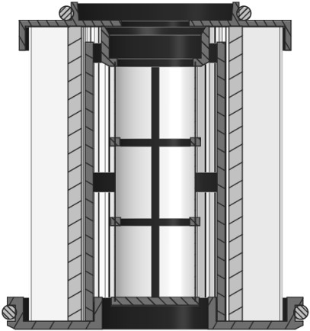
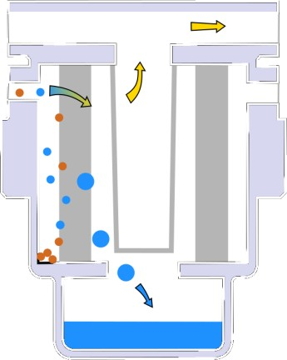
水分离
外层过滤介质
小水滴在通过外层过滤介质时，会变大大水滴。

Slide 10
水分离
内层过滤介质
疏水的塑料层防止水滴进入燃油系统。

Slide 11
颗粒分离
外层过滤介质
多过滤层介质
内层由玻璃纤维制成。
玻璃纤维可长期工作，不会发生介质膨胀或化学转换。
两侧都有保护性塑料层。
塑料保护层防止过滤介质中的玻璃纤维进入燃油系统。

Slide 12
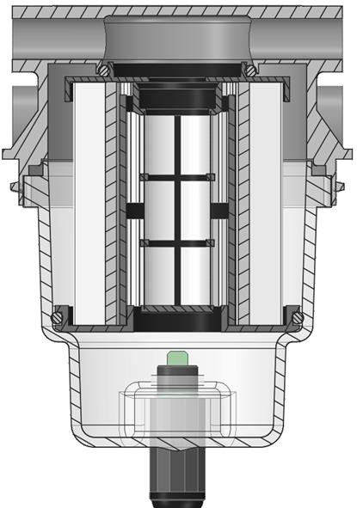
颗粒分离
外层过滤介质
收集空间
在滤芯之前，应将尽可能多的颗粒收集在单独的收集空间中。

Slide 13
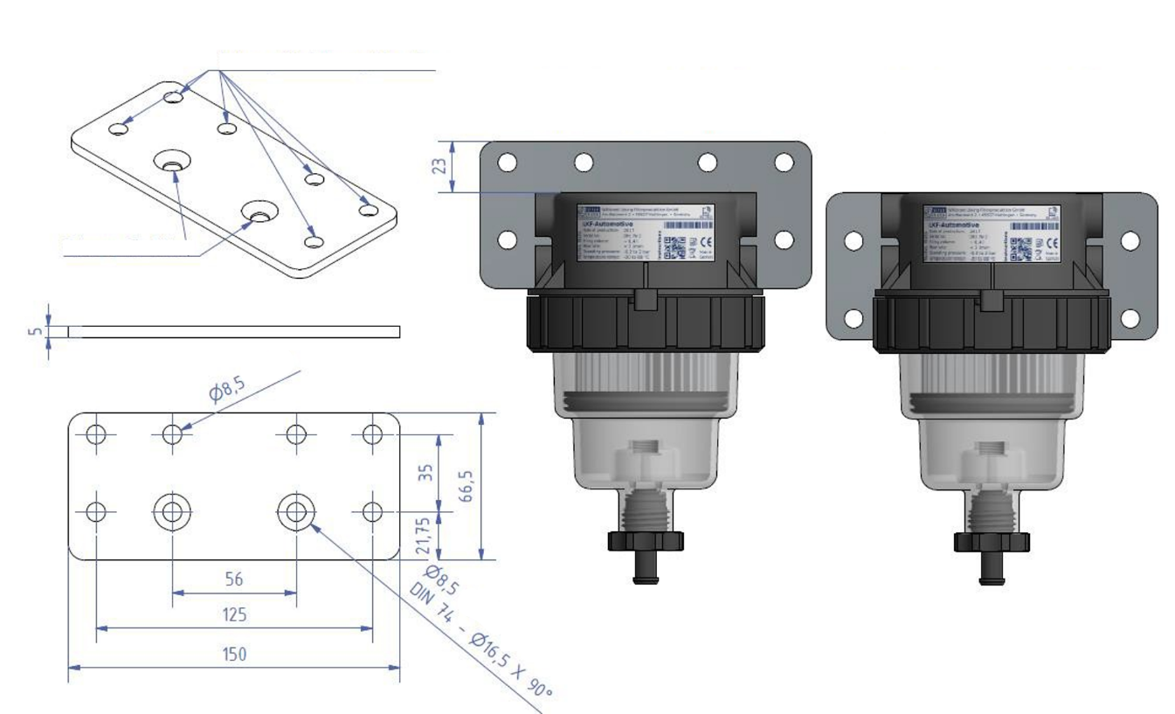
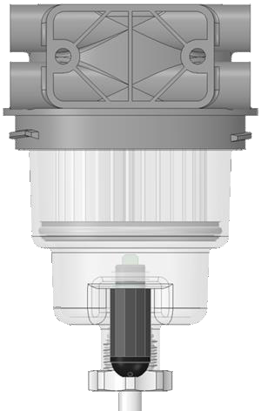
安装
通过过滤器壳体背面螺纹中的
两个螺钉，容易安装。
通过适配板，易于组装
汽车/机器用钻孔
安装方法 1
过滤器上部安装孔
安装方法 2
过滤器左右两侧安装孔
过滤器用钻孔
直径
直径

Slide 14
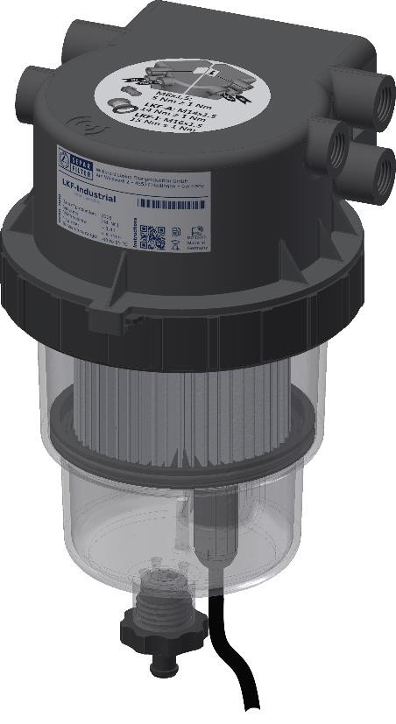
系统连接
通风口
与右侧相同
燃油箱或燃油回流口
发动机出口
排水

Slide 15
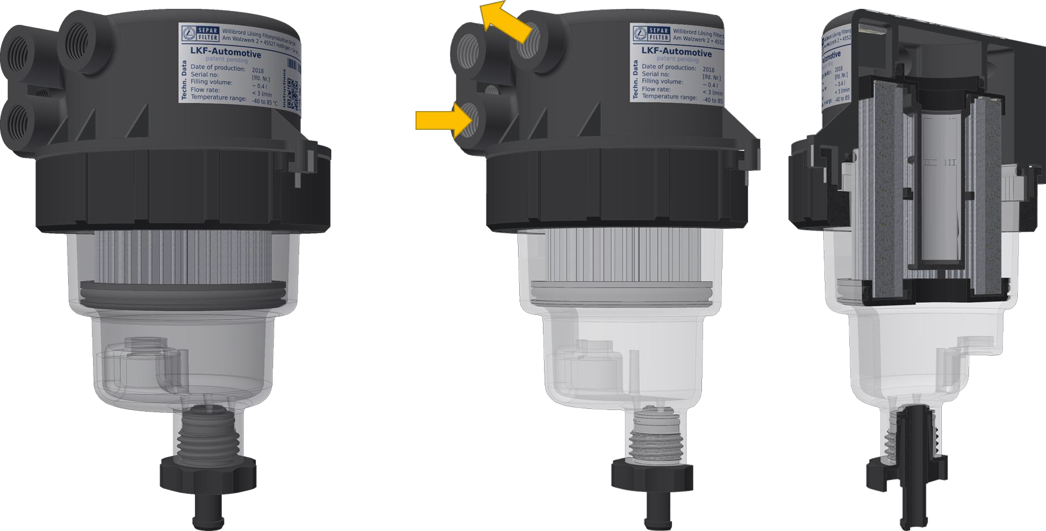
系统连接

Slide 16
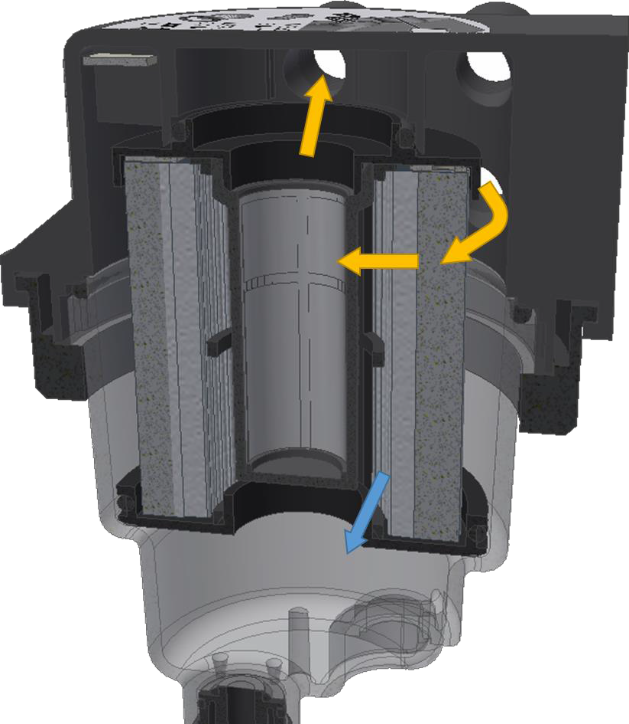
系统连接

Slide 17
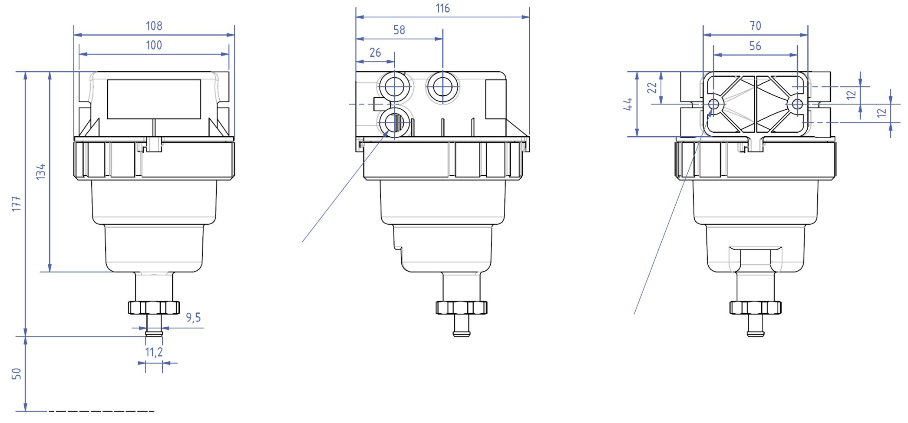
LKF 尺寸 - 汽车
M14X1.5
螺纹深度：15
M8
螺纹深度：12
最大螺钉长度：18
更换滤芯的所需间隙

Slide 18
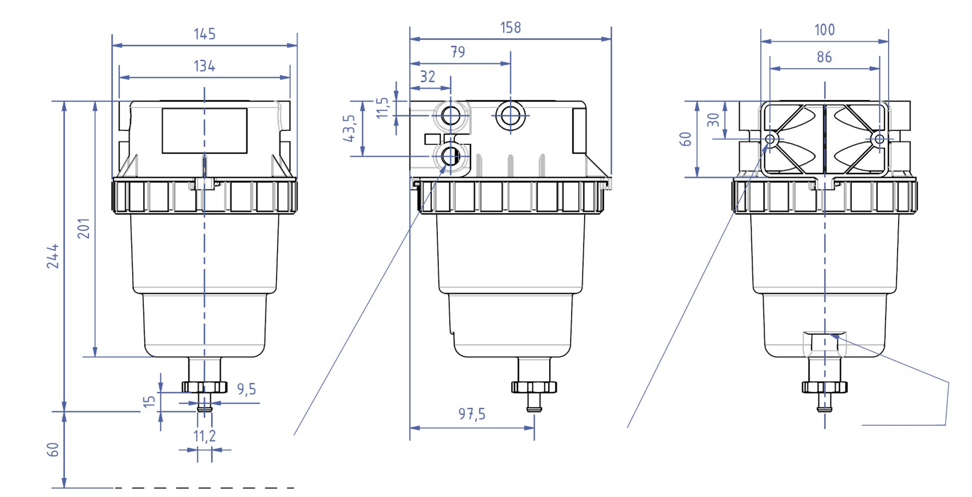
LKF 尺寸 – 工业
M14X1.5
螺纹深度：15
紧固扭矩：15Nm±1Nm
M8
螺纹深度：12
最大螺钉长度：22
紧固扭矩：5Nm±1Nm
PG7
用手拧紧
更换滤芯的所需间隙

Slide 19
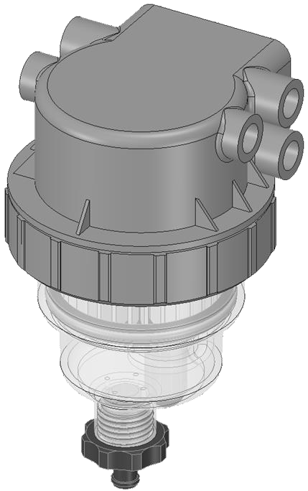
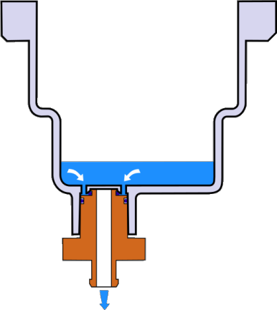
排水
C L E A N E S T S O L U T I O N S
打开
排水
关闭

Slide 20
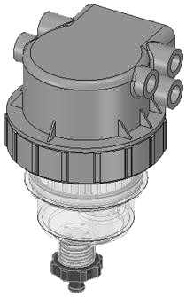
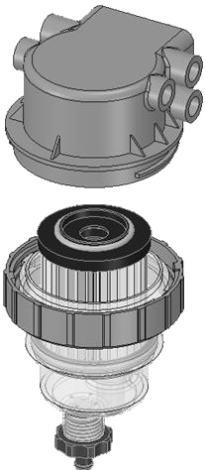
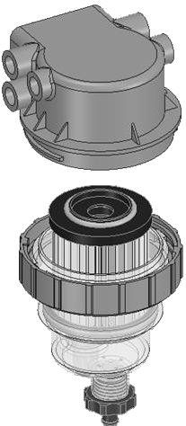
排水
更换滤芯
C L E A N E S T S O L U T I O N S
打开过滤器
拆除受污染的
滤芯
插入新滤芯
再次关紧过滤器

Slide 21
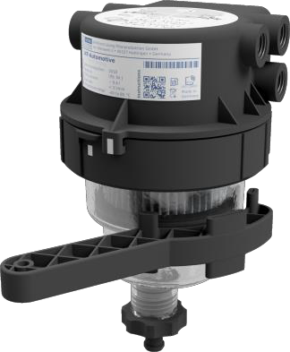
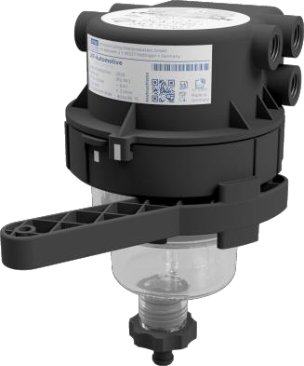
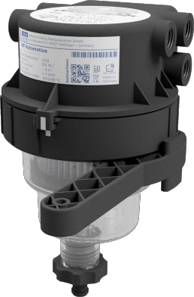
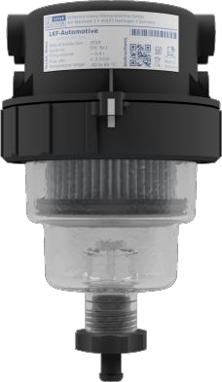
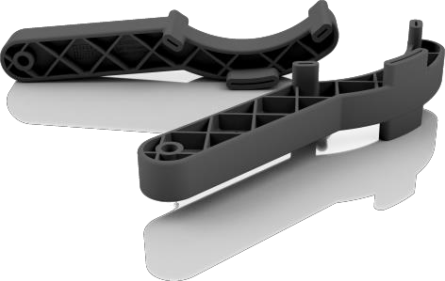
维护/LKF 维修扳手
握住刺环
逆时针克服阻力转动刺环
过滤器关闭
过滤器关闭时，
标记在一条线上
维修扳手

Slide 22

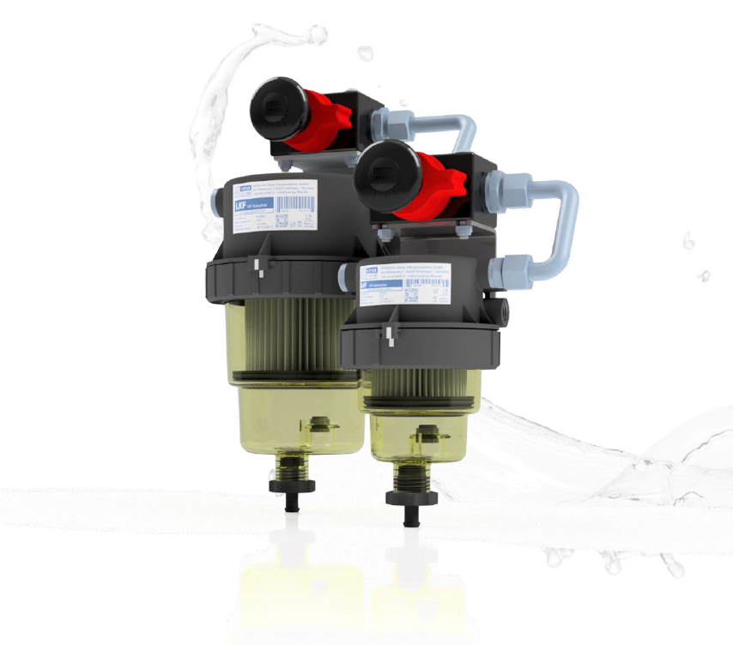
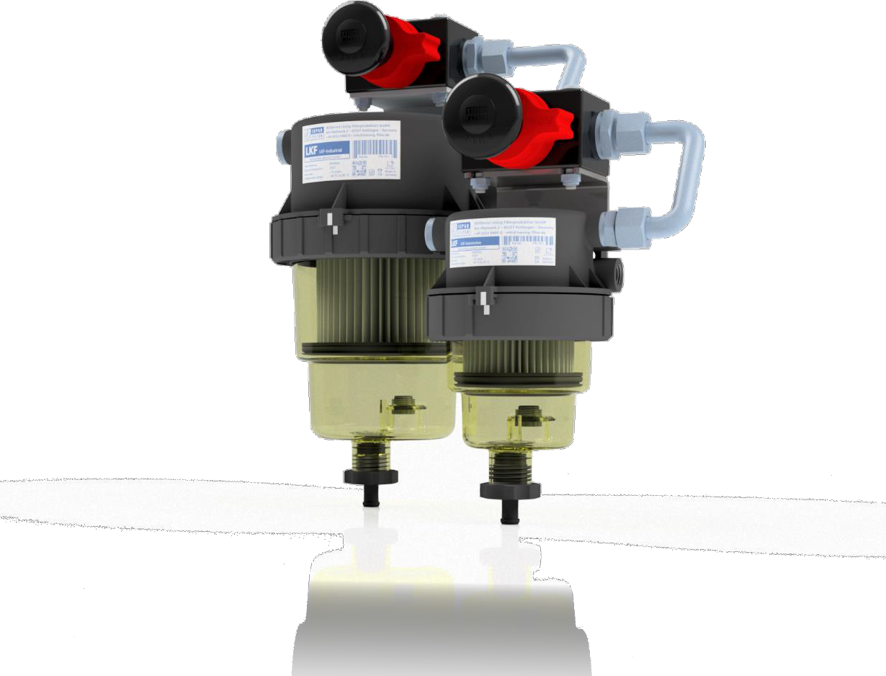
LKF 与 HFP 组合
C L E A N E S T S O L U T I O N S
SEPAR 高性能
• 与燃油过滤和通风解决方案全面集成
• 高性能玻璃纤维增强的聚酰胺主体
• 整个系统上压降最低
• 适合高达 8 升/分钟的流速

Slide 23
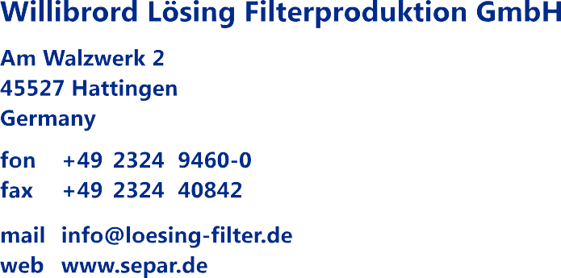

感谢您的关注
公司：
地址：
电话：
传真：
邮箱：
网站：
SEPAR 是高性能与高可靠性的体现

